Slide 1
Воспитатели:
Добрягина М.В.
Казимерская Н.Э.

Slide 4
Цель проекта:
Формирование представлений детей об овощах и фруктах и их пользе для здоровья человека.

Slide 5
Задачи проекта:
Образовательные - формировать представления детей о правильном и здоровом питании, полезных продуктах; - формировать познавательный интерес к окружающему миру, родной природе; - познакомить детей с разнообразием овощей и фруктов, их полезными свойствами; - познакомить с понятием «витамины», их ролью в жизни человека; - обогащать и активизировать словарный запас детей; Воспитательные: - воспитывать у детей любознательность, усидчивость - воспитывать стремление к здоровому образу жизни; - воспитывать навыки сотрудничества и взаимодействия, активность и самостоятельность; Развивающие: - развивать умение детей изображать овощи и фрукты в рисовании, лепке, аппликации, используя различные способы и средства изображения; - развивать связную речь детей, их психические процессы (мышление, внимание, память, воображение). - развивать семейное творчество и сотрудничество семьи и детского сада.

Slide 6
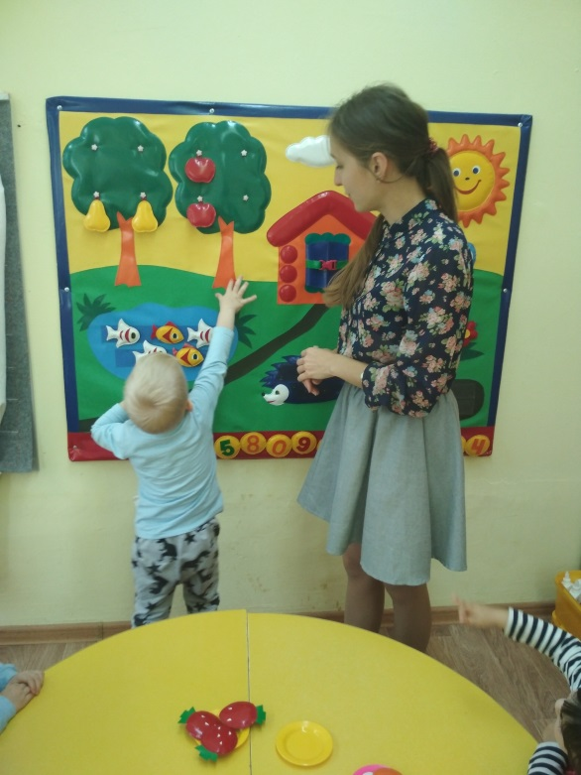
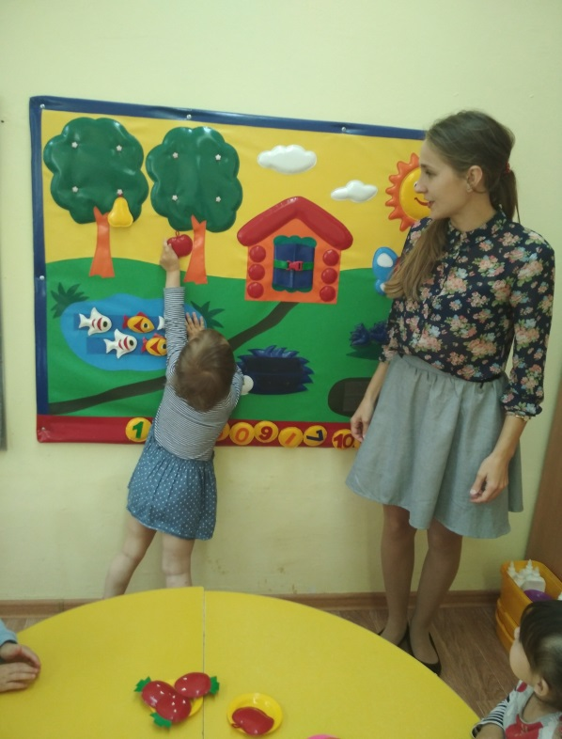
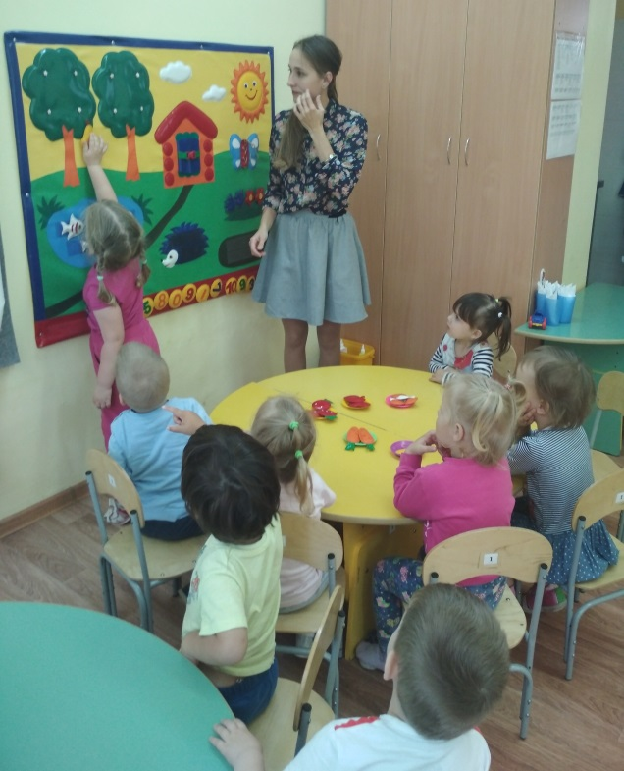
Что мы знаем об овощах и фруктах ?
Овощи и фрукты вкусные и полезные;
Фрукты растут в садах на деревьях.

Slide 7
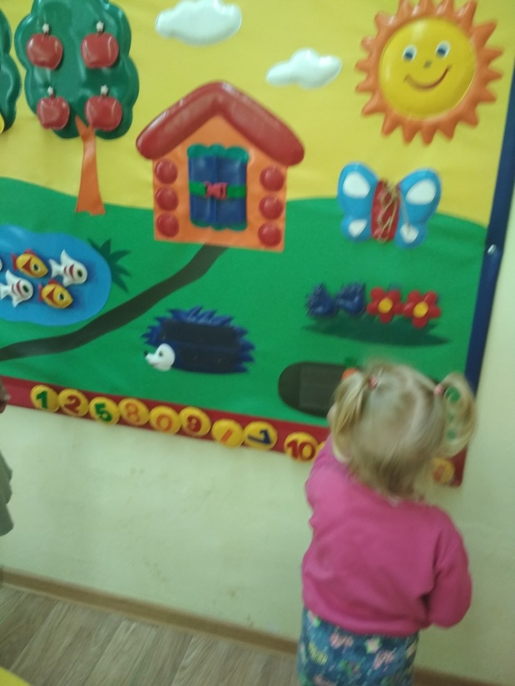
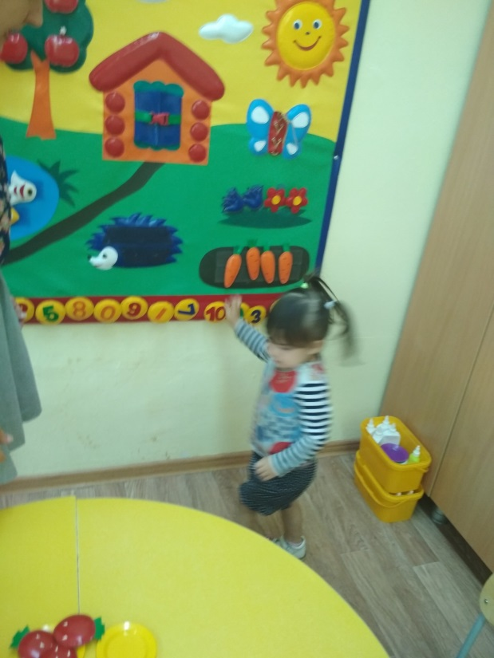
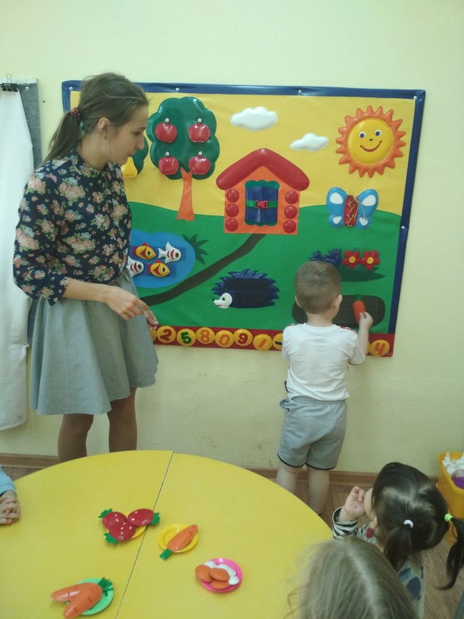
Что мы знаем об овощах и фруктах ?
Овощи растут в огороде, на грядках.

Slide 8
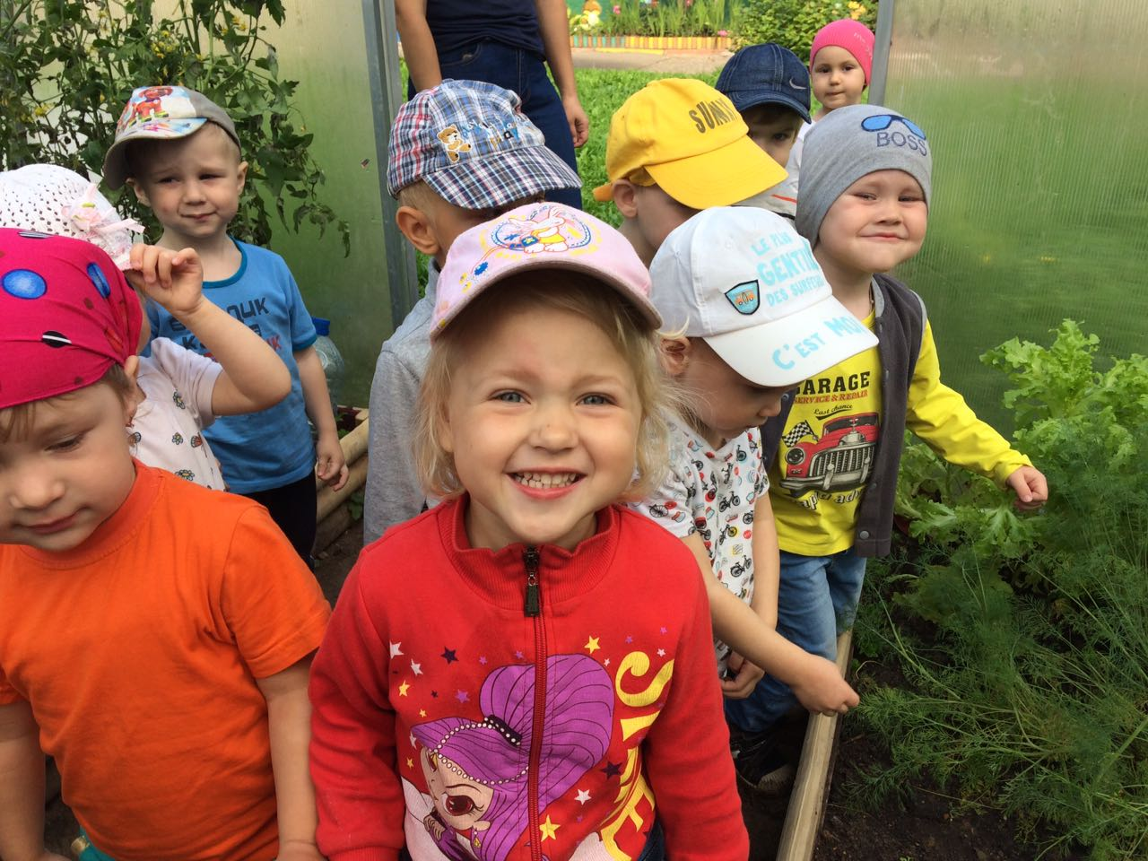
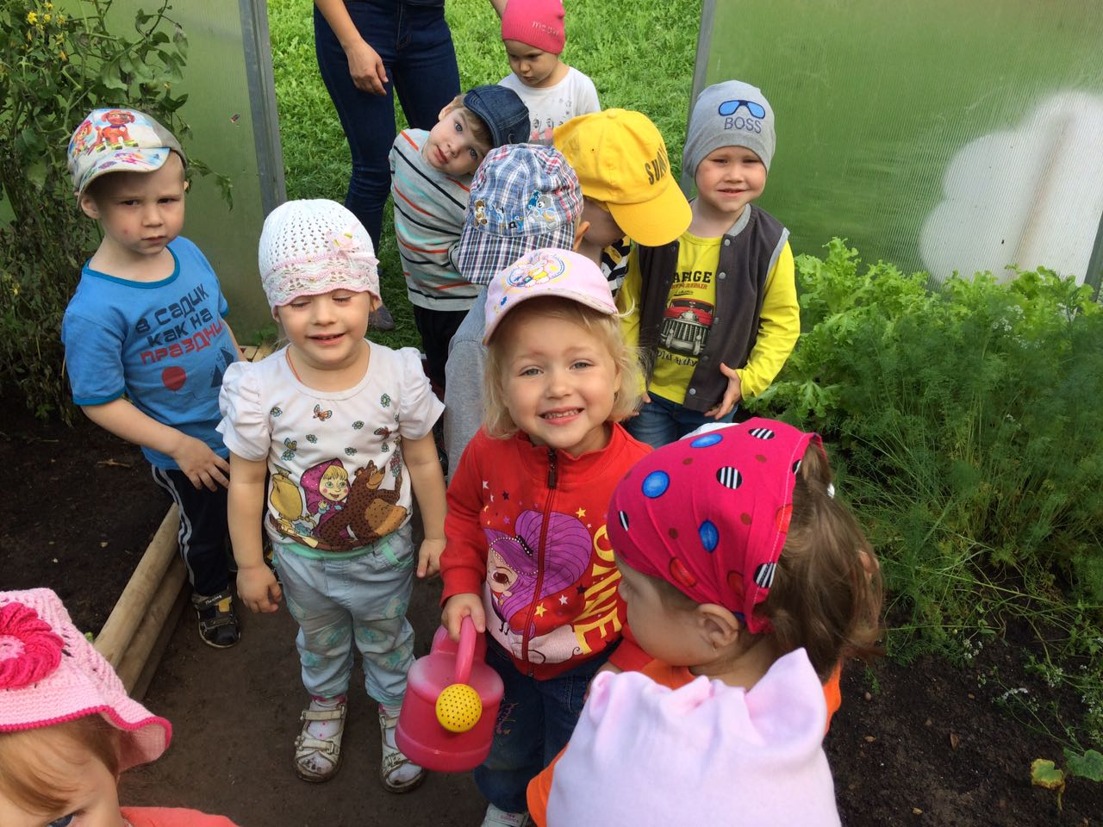
Что мы хотим узнать об овощах и фруктах?
Для чего нужно кушать овощи и фрукты?

Slide 9
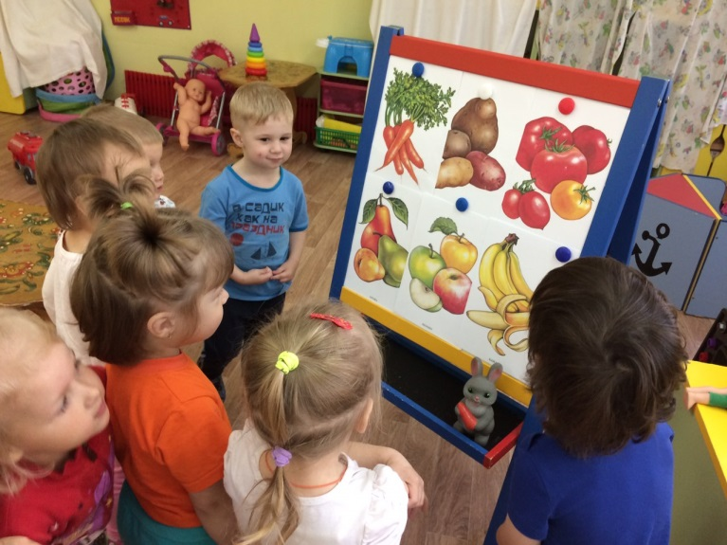
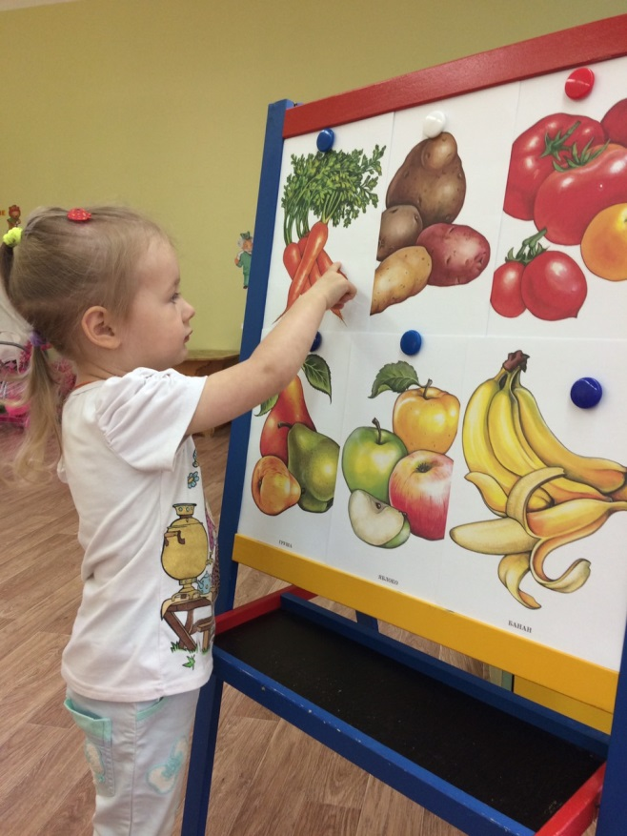
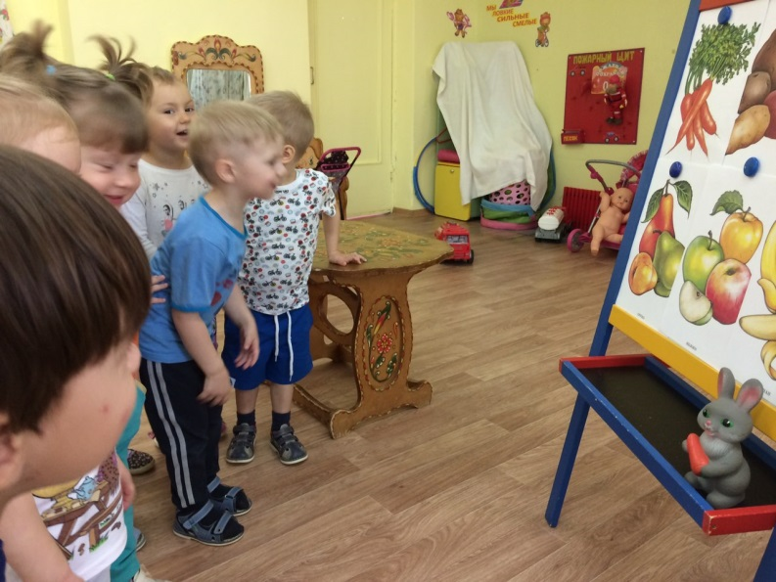
Что нужно сделать, чтобы узнать?
Спросить у взрослых;
Прочитать в книжке;
Рассматривать иллюстрации.

Slide 10
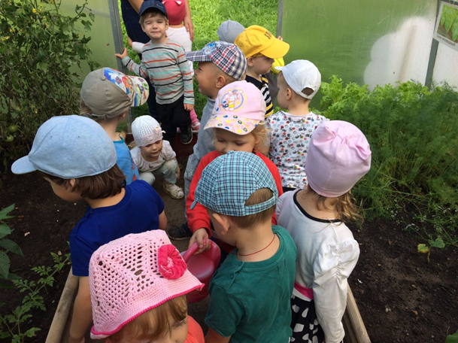
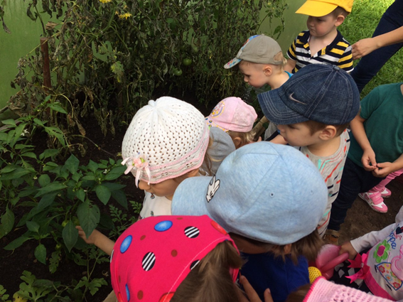
Что нужно сделать, чтобы узнать?
Понаблюдать.

Slide 11
Этапы реализации проекта:
Подготовительный
Основной
Заключительный

Slide 12
1этап - подготовительный
Задачи:
Выявление уровня представления детей о овощах и фруктах, об их пользе;
Составление плана работы;
Подборка методического материала;
Организация развивающей среды в группе.

Slide 13
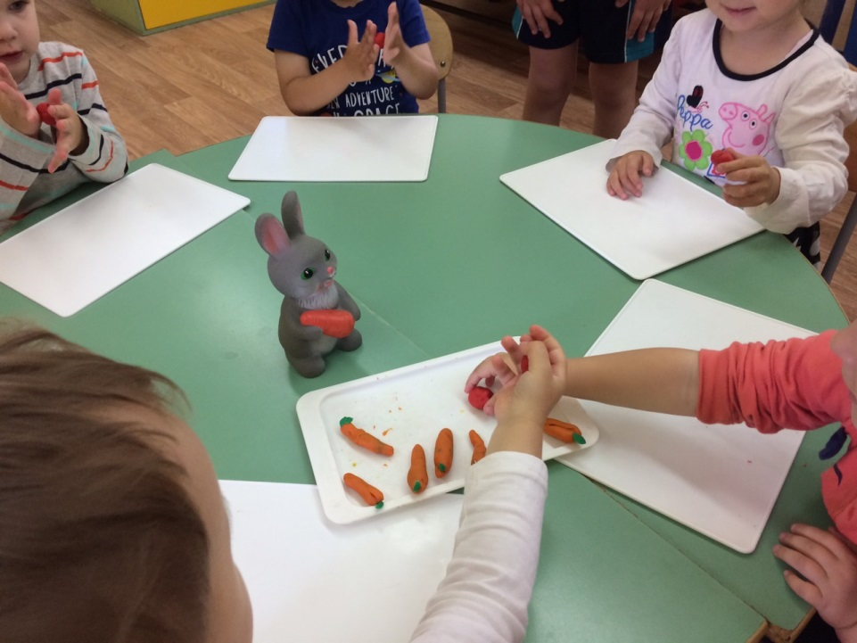
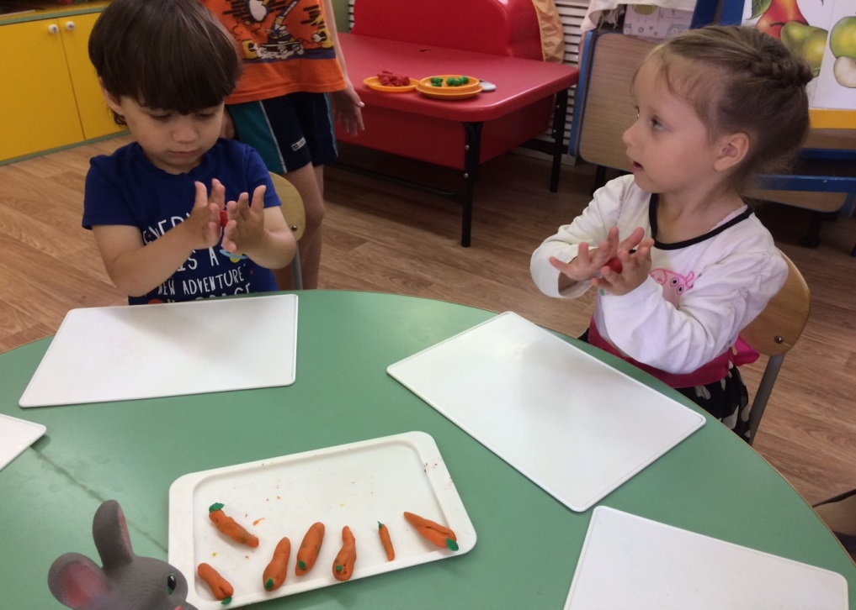
2 этап- Основной (познавательный)
Проживание проекта
Лепка: «Морковка для зайки»
Цель: Учить детей раскатывать из пластилина колбаски, соединять детали путем придавливания, развивать мелкую моторику.

Slide 14
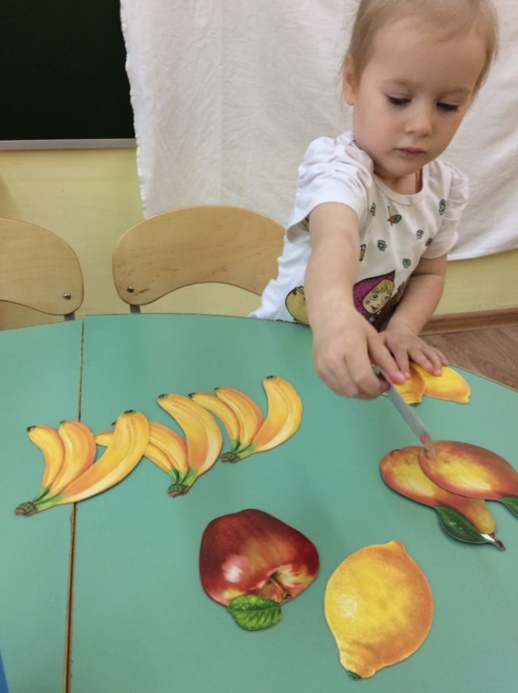
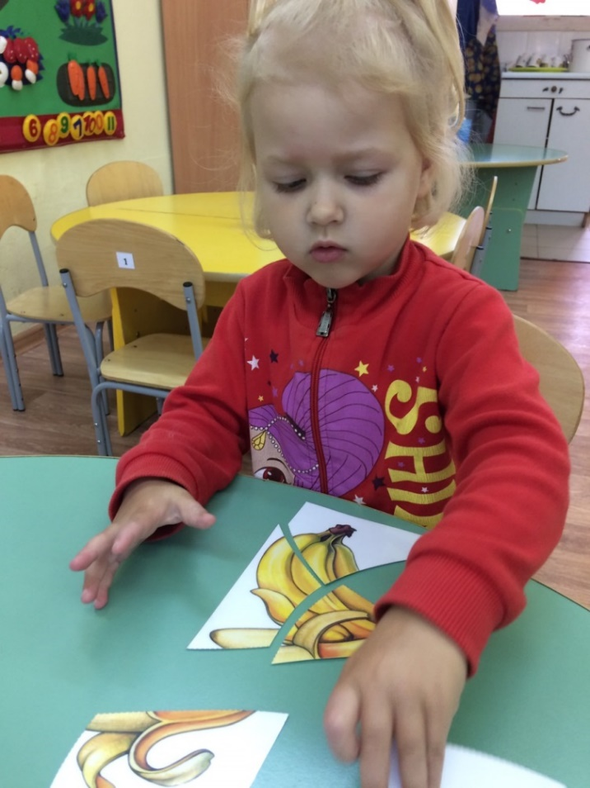
Познавательная деятельность:
Д.И. «Найди такой же»
Цель: Найти одинаковые фрукты, разложить по группам.
Д.И. «Собери целое»
Цель: Формировать представление об овощах и фруктах. Упражнять складывать целое изображение из нескольких частей.

Slide 15
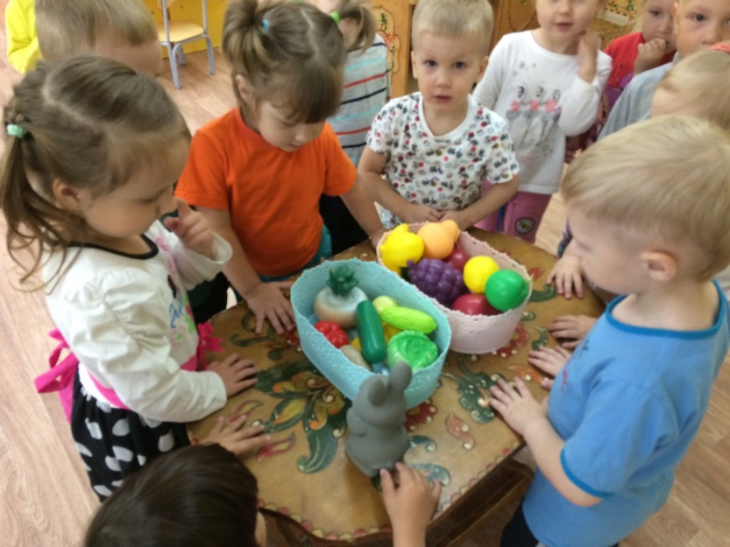
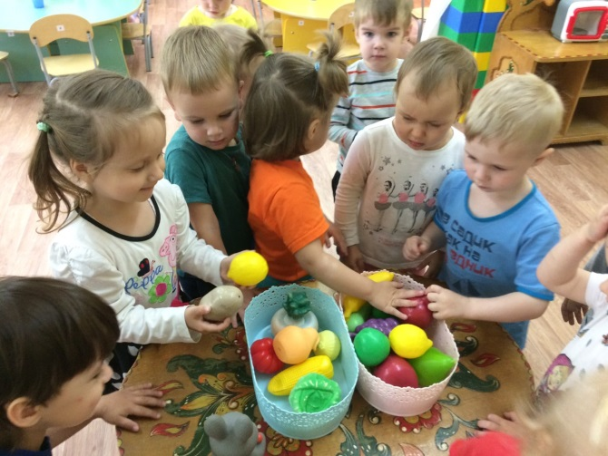
Познавательная деятельность:
Д.И. «Разложи по корзинам»
Цель: закрепить знания об овощах
и фруктах. Познакомить детей с простейшей классификацией.

Slide 16
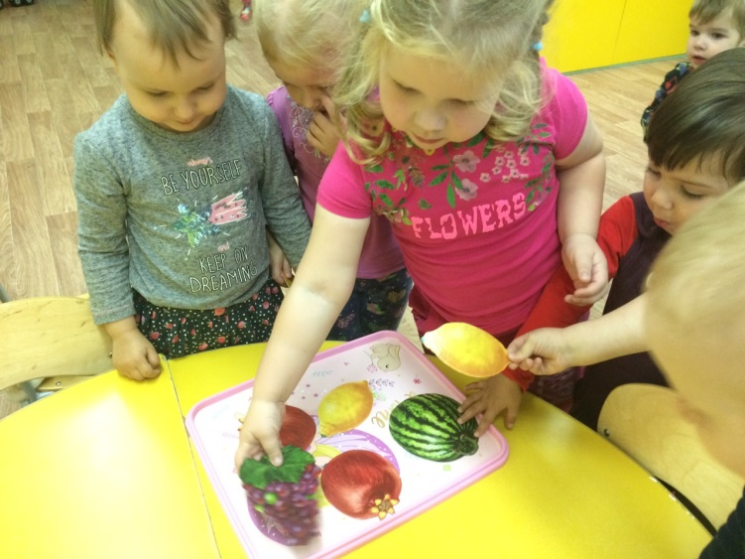
Познавательная деятельность:
Д.И. «Угадай по описанию»
Цель: Закрепить знания детей о фруктах, развивать образное мышление, память, учить устанавливать логические связи, умение слушать и анализировать речь воспитателя.

Slide 17
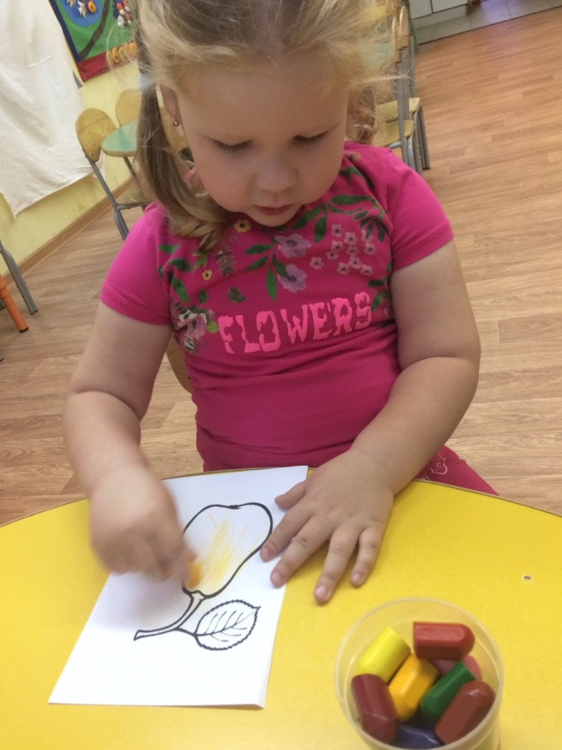
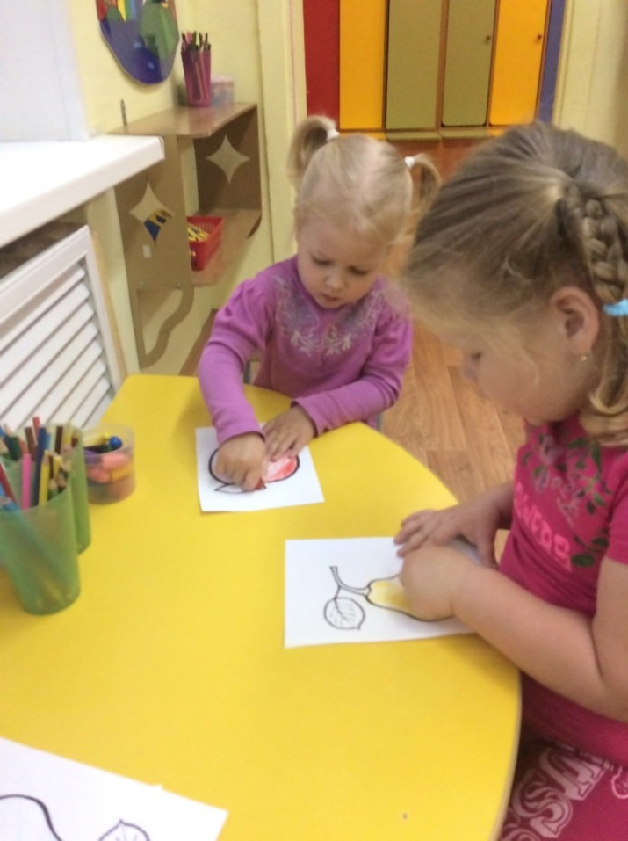
Художественно – эстетическое развитие
Рисование «Раскрась овощи и фрукты»
Цель: Формировать у детей интерес к знаниям обо овощах и фруктах.

Slide 18
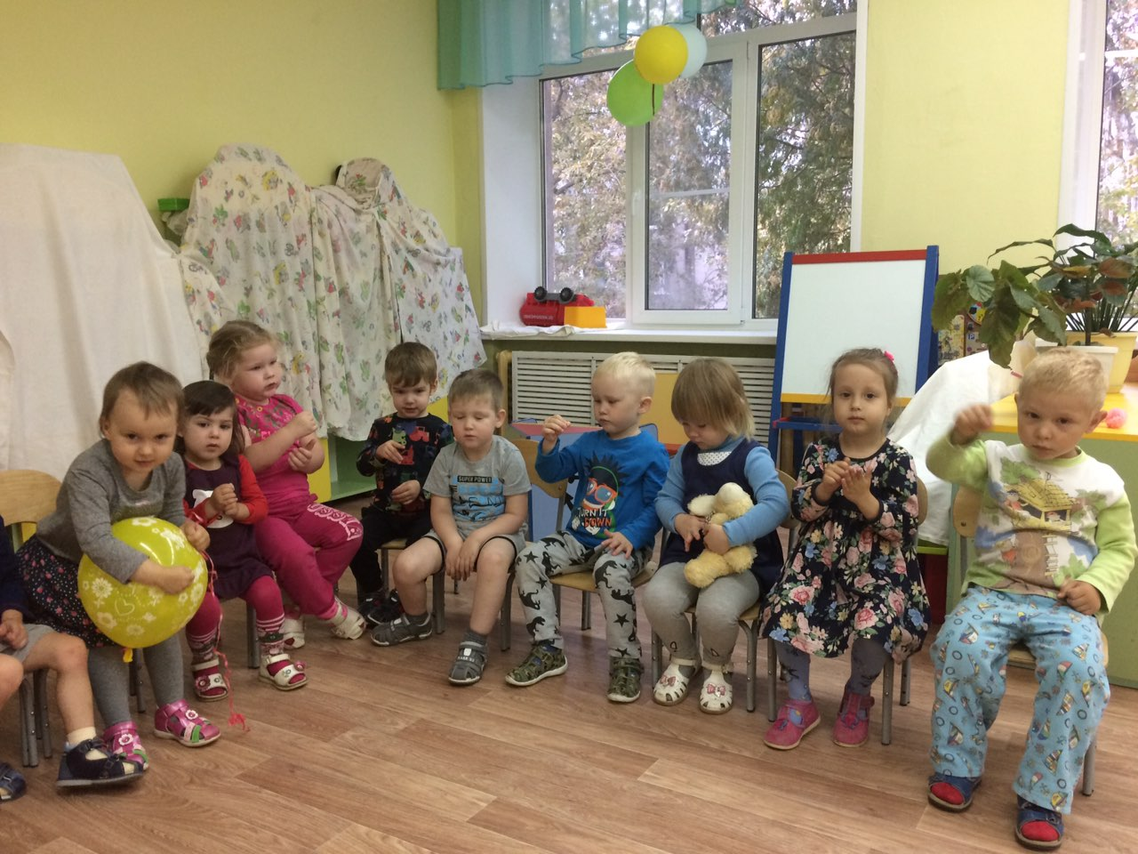
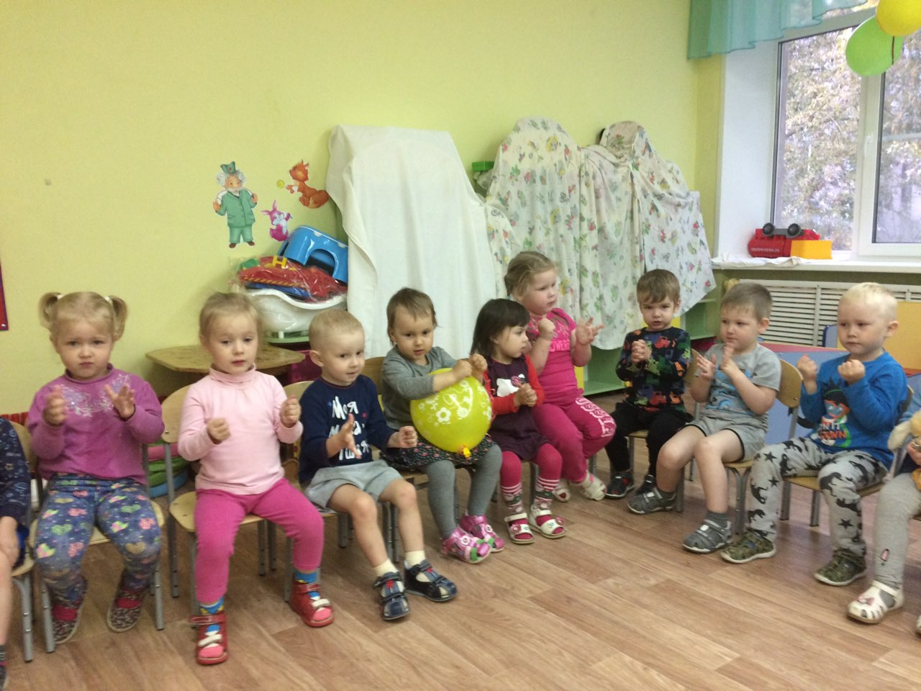
Физическое развитие
Пальчиковая гимнастика «Солим капусту»
Цель: Дать представление о пользе овощах и фруктах, полезных для здоровья человека. Развивать мелкую моторику

Slide 19
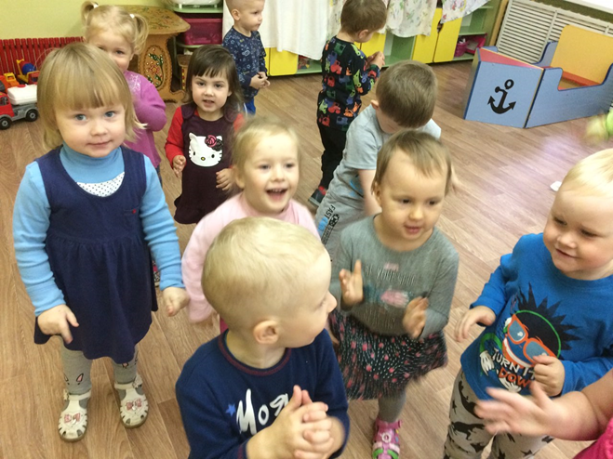
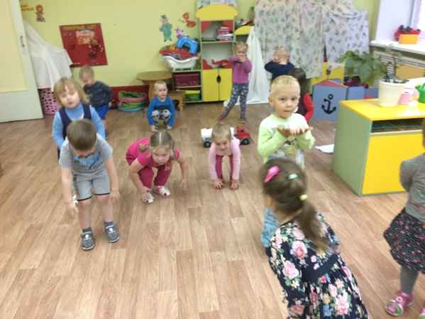
Физическое развитие
Дыхательная гимнастика «Хотите побывать во фруктовом яблочном саду?»
Цель: Укрепление здоровья детей.

Slide 20
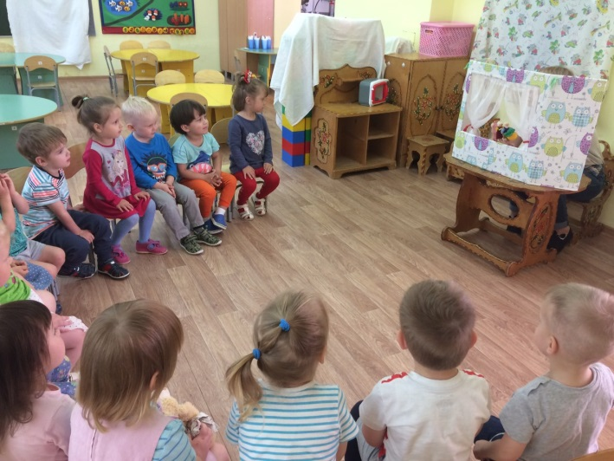
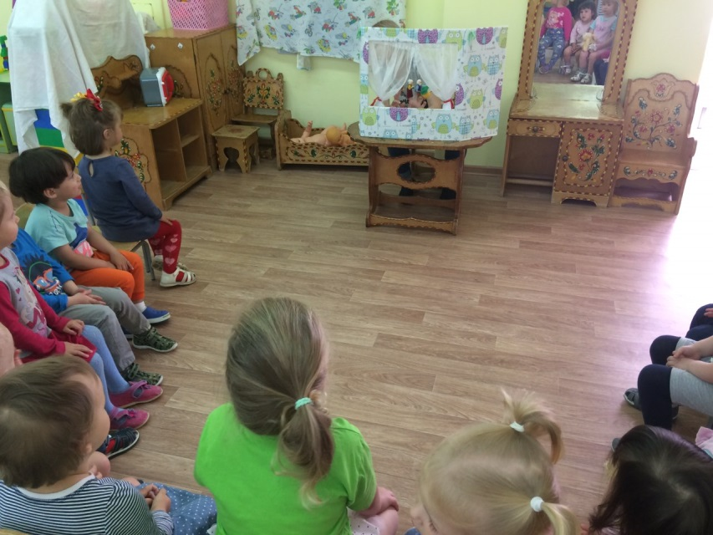
Речевое развитие
Пальчиковый театр: «Репка»
Цель: создание условий для активизации творческого мышления детей.

Slide 21
Загадки

Slide 22
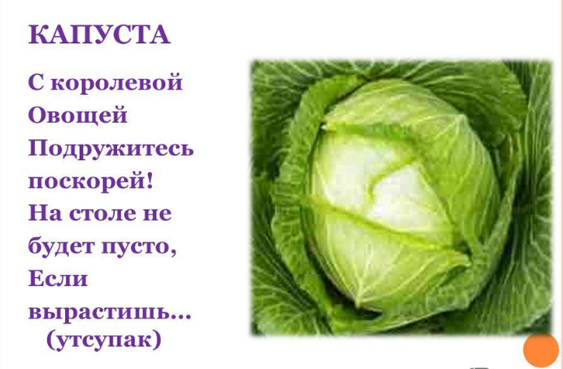
Загадки

Slide 23
Коллективная работа «Витаминная корзинка».
Цель: формировать чувство формы, пропорции, композиции, развивать умение создавать целостность изображения из отдельных частей.

Slide 24
Коллективная работа «Витаминная корзинка».

Slide 25
3 этап - Заключительный
Оформление результата проекта в виде презентации;
Музыкальное развлечение: «В гости к маме зайчихе»
Изготовление коллективной работы «Витаминная корзинка»

Slide 26
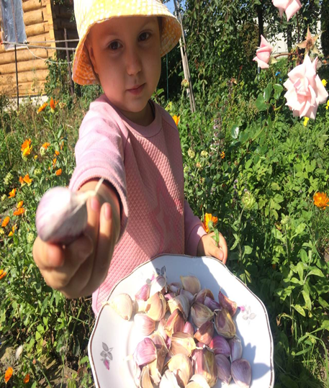
Работа с семьей

Slide 27
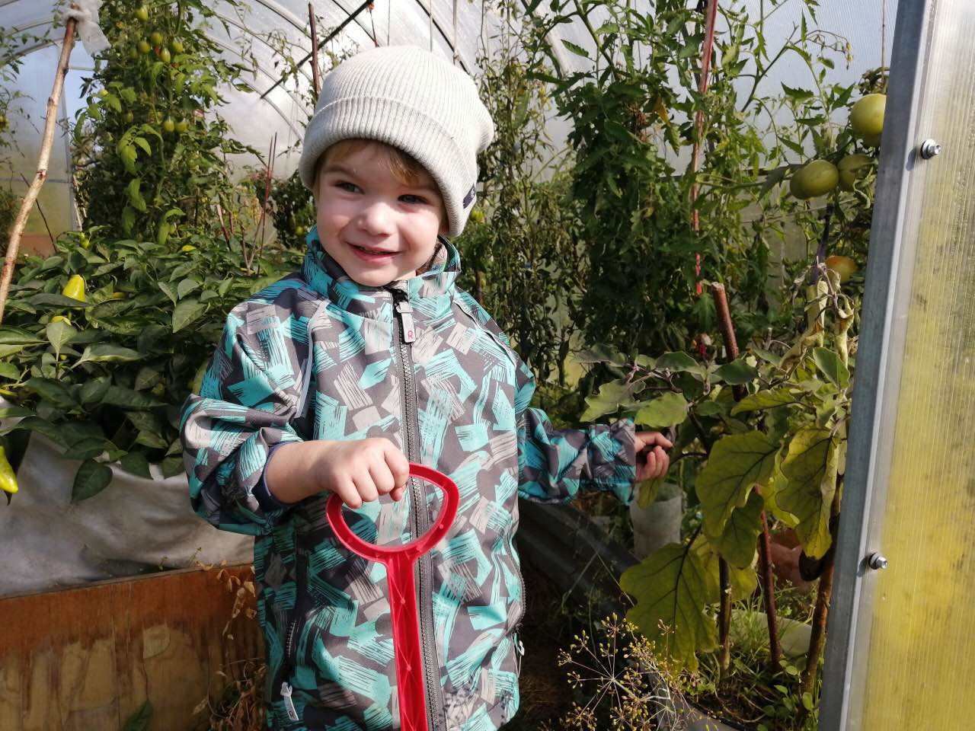
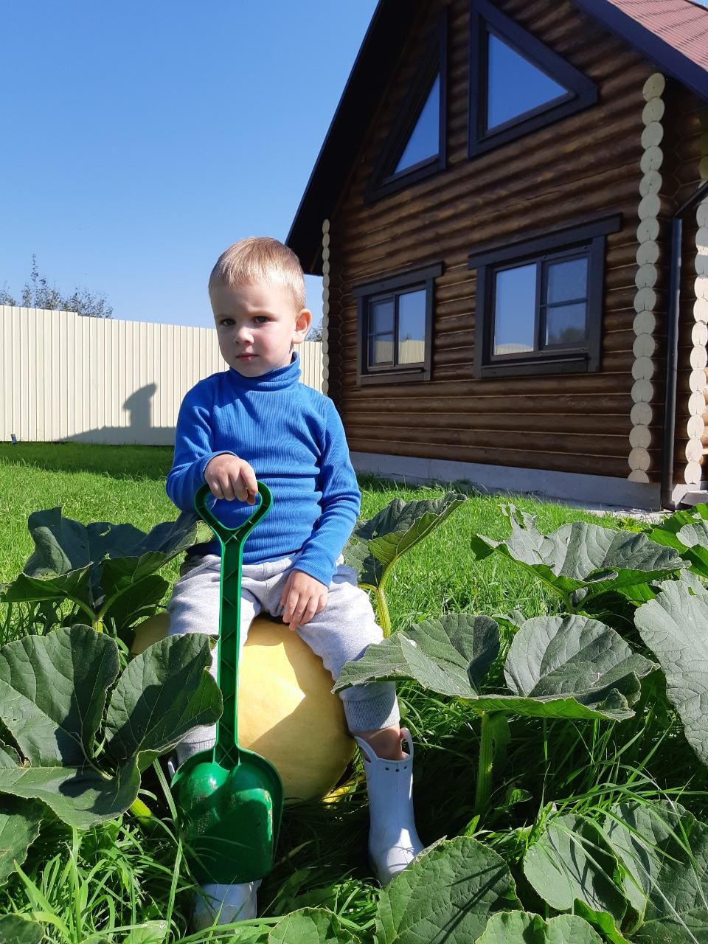

Slide 28
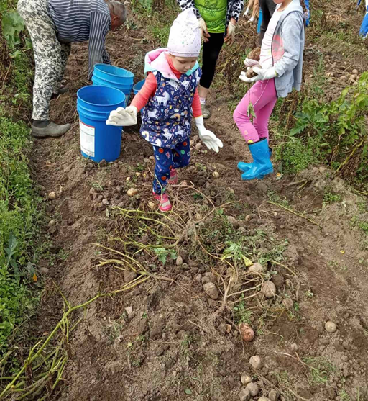
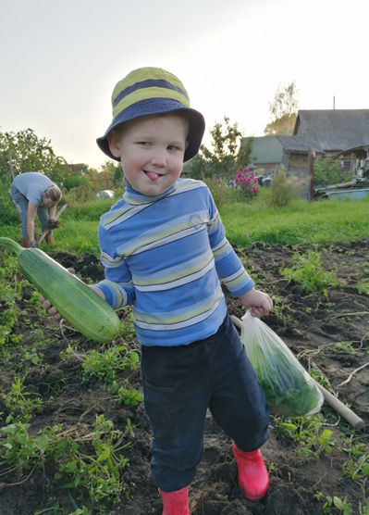

Slide 29
Спасибо за внимание!

